Slide 1
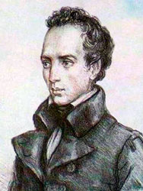
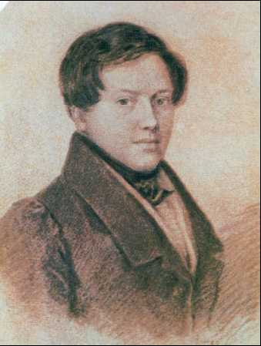
Баратынский Евгений Абрамович. ( 220 лет со дня рождения).

Slide 2
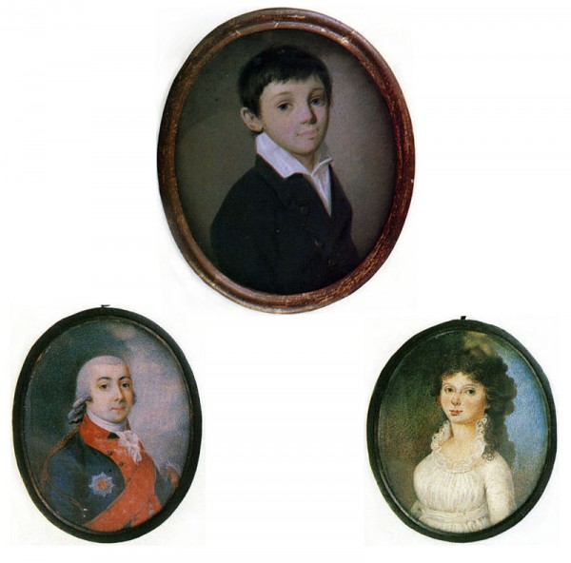
Поэт в детстве: Евгений Абрамович Баратынский.
Отец поэта:
Абрам Андреевич Баратынский,
отставной генерал-лейтенант, предводитель дворянства в Тамбовской губернии.
Мать поэта: Черепанова Мария Федоровна- дочь коменданта Петропавловской крепости, любимая фрейлина императрицы.

Slide 3
Краткая биография.
Баратынский (правильнее Боратынский) Евгений Абрамович [1800-1844] - поэт, представитель пушкинской плеяды. Из старинного польского рода, поселившегося в XVII веке в России.
Воспитание Баратынский получил первоначально в деревне, под наблюдением дядьки-итальянца( Боргезе), затем в петербургском французском пансионе и пажеском корпусе. В результате серьезной провинности - кражи довольно крупной суммы денег у отца товарища - был исключен из корпуса с запрещением навсегда поступать на службу. Эта кара сильно потрясла Баратынского (он заболел тяжким нервным расстройством и был близок к самоубийству) и наложила отпечаток на его характер и последующую судьбу. С целью снять тяготевшее клеймо Баратынский поступил рядовым в один из петербургских полков. Нижним чином Баратынский прослужил семь лет (из них пять лет в Финляндии) и только в 1825 был произведен в офицеры.
В 1826 году Баратынский женился на Анастасии Львовне Энгельгард, в браке родилось девять детей. Вскоре вышел в отставку, последующие годы он жил то в Москве, то в Казани, то в своих имениях.
Умер во время заграничного путешествия, в Неаполе, 44 лет от роду.

Slide 4
Евгений Баратынский считался современниками величайшим поэтом России. Его элегии и эпиграммы читались в литературных салонах. Описаниями природы и любовной лирикой восхищались друзья-поэты. По непонятным причинам он был забыт, но остается значительной фигурой в русской поэзии ХIХ века.
Дорога жизни
В дорогу жизни снаряжая
Своих сынов, безумцев нас,
Снов золотых судьба благая
Дает известный нам запас.
Нас быстро годы почтовые
С корчмы довозят до корчмы,
И снами теми путевые
Прогоны жизни платим мы.

Slide 5
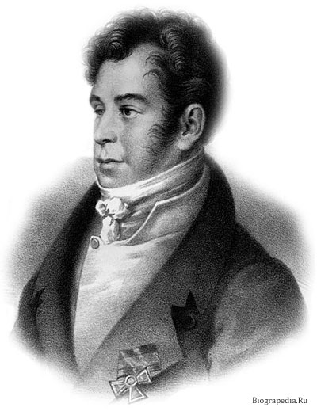
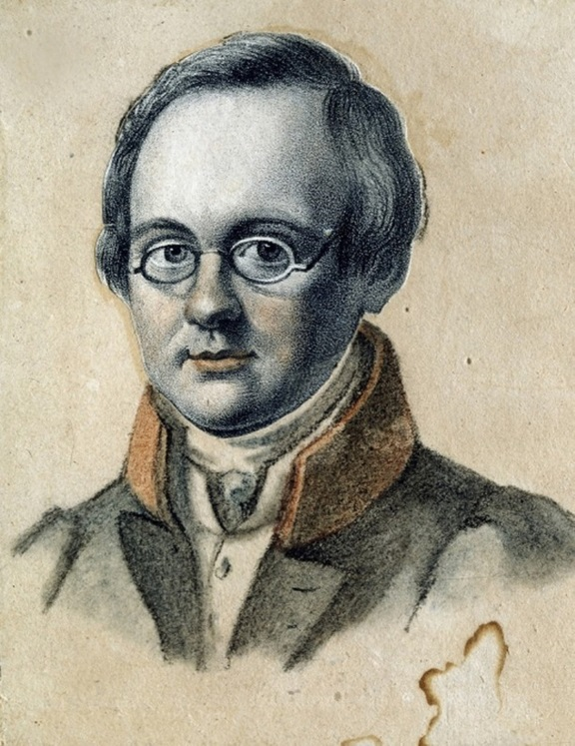
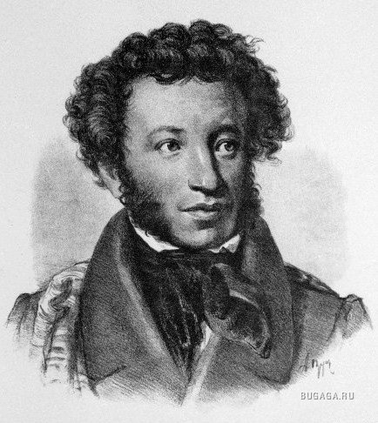
Друзья поэта.
Антон Дельвиг первым оценил незаурядный талант Баратынского. Восхищались творчеством молодого поэта Александр Пушкин, Петр Плетнев, Николай Гнедич, Василий Жуковский.
Ставшие знаменитыми лирические стихотворения и поэму «Эда» Баратынский написал во время службы в Финляндии. Евгения вдохновляла красота дикой северной природы и прелестная графиня Аграфена Закревская, жена генерал-губернатора Финляндии Арсения Закревского. Природа и эмоции сплетаются воедино в образе потока в стихотворении «Водопад».
.

Slide 6
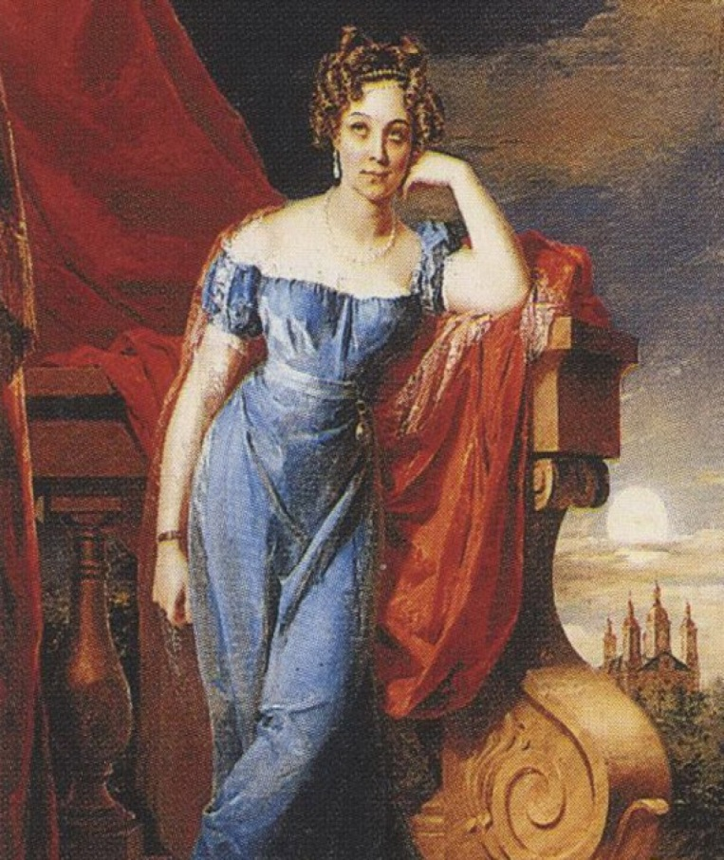
Муза поэта: Аграфена Закревская
Мы пьем в любви отраву сладкую;
Но всё отраву пьем мы в ней,
И платим мы за радость краткую
Ей безвесельем долгих дней.
Огонь любви, огонь живительный,-
Все говорят,- но что мы зрим?
Опустошает, разрушительный,
Он душу, объятую им!
Кто заглушит воспоминания
О днях блаженства и страдания,
О чудных днях твоих, любовь?
Тогда я ожил бы для радости,
Для снов златых цветущей младости
Тебе открыл бы душу вновь.
Образ этой неординарной женщины вдохновил знаменитого поэта на создание поэмы «Бал», вышедшей в 1828 году, в которой Закревская выведена под именем княгини Нины. Так в лирике Евгения Абрамовича родился новый для русской поэзии образ — роковой соблазнительницы с холодным сердцем. В светском обществе Аграфена славилась количеством любовных похождений, которые афишировала с вызывающей смелостью. Среди ее ухажеров был и поэт Евгений Баратынский.

Slide 7
«Дарование есть поручение. Должно исполнить его, несмотря ни на какие препятствия..»
Приятель строгий, ты не прав,
Несправедливы толки злые;
Друзья веселья и забав,
Мы не повесы записные!
По своеволию страстей
Себе мы правил не слагал
Но пылкой жизнью юных дней,
Пока дышалося, дышали;
Любили шумные пиры;
Гостей веселых той поры,
Забавы, шалости любили
И за роскошные дары
Младую жизнь благодарили.
Во имя лучших из богов,
Во имя Вакха и Киприды,
Мы пели счастье шалунов,
Сердечно презря крикунов
И их ревнивые обиды.
Мы пели счастье дней младых,
Меж тем летела наша младость;
Порой задумывалась радость
В кругу поклонников своих;
В душе больной от пищи многой,
В душе усталой пламень гас,
И за стаканом в добрый час
Застал нас как-то опыт строгой.
Наперсниц наших, страстных дев
Мы поцелуи позабыли
И, пред суровым оробев,
Утехи крылья опустили.
С тех пор, любезный, не поем
Мы безрассудные забавы,
Смиренно дни свои ведем
И ждем от света доброй славы.
Теперь вопрос я отдаю
Тебе на суд. Подумай, мы ли
Переменили жизнь свою
Иль годы нас переменили?

Slide 8
« Я знаю свет, - держусь Христа и беса,…»
Я возвращуся к вам, поля моих отцов,
Дубравы мирные, священный сердцу кров!
Я возвращуся к вам, домашние иконы!
Пускай другие чтут приличия законы;
Пускай другие чтут ревнивый суд невежд;
Свободный наконец от суетных надежд,
От беспокойных снов, от ветреных желаний,
Испив безвременно всю чашу испытаний,
Не призрак счастия, но счастье нужно мне.
Усталый труженик, спешу к родной стране
Заснуть желанным снам под кровлею родимой.
О дом отеческий! о край, всегда любимый!
Родные небеса! незвучный голос мой
В стихах задумчивых вас пел в стране чужой,
Вы мне повеете спокойствием и счастьем
Как в пристани пловец, испытанный ненастьем,
С улыбкой слушает, над бездною воссев,
И бури грозный свист, и волн мятежный рев,
Так, небо не моля о почестях и злате,
Спокойный домосед в моей безвестной хате,
Укрывшись от толпы взыскательных судей,
В кругу друзей своих, в кругу семьи своей,
Я буду издали глядеть на бури света.

Slide 9
«Читателя найду в потомстве я…»
Осенью 1843 года Баратынский с женой отправляется в путешествие по Европе. Посещает крупные города Германии, живет полгода в Париже. Весной 1844 года путешественники плывут из Марселя в Неаполь. Ночью поэт написал пророческое стихотворение «Пироскаф», в котором выразил готовность умереть.
В Неаполе у Анастасии Львовны случился припадок, который сильно подействовал на ее мужа. Усилились головные боли, которые давно мучили Баратынского. На следующий день, 29 июня 1844 года, поэт умер. Официальной причиной смерти назван разрыв сердца. В августе 1845 года тело поэта вернулось на родину, в Петербург. Евгения Баратынского предали земле на Ново-Лазаревском кладбище, расположенном на территории монастыря Александра Невского.

